Slide 1
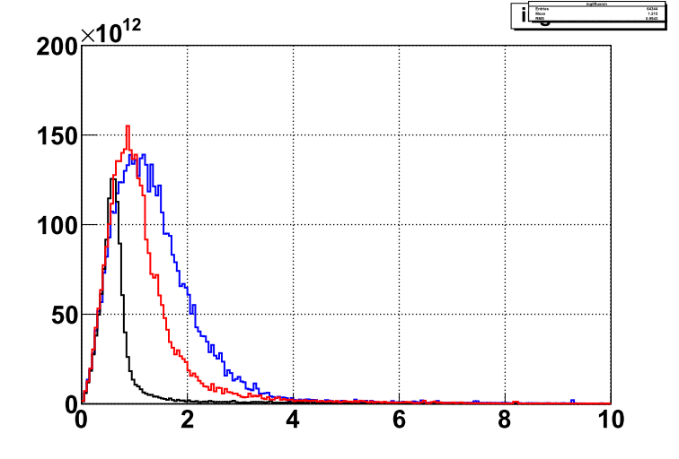
―: Center module ―: edge module
―: SK
Neutrino flux[/50MeV]
Neutrino energy[GeV]

